Slide 1
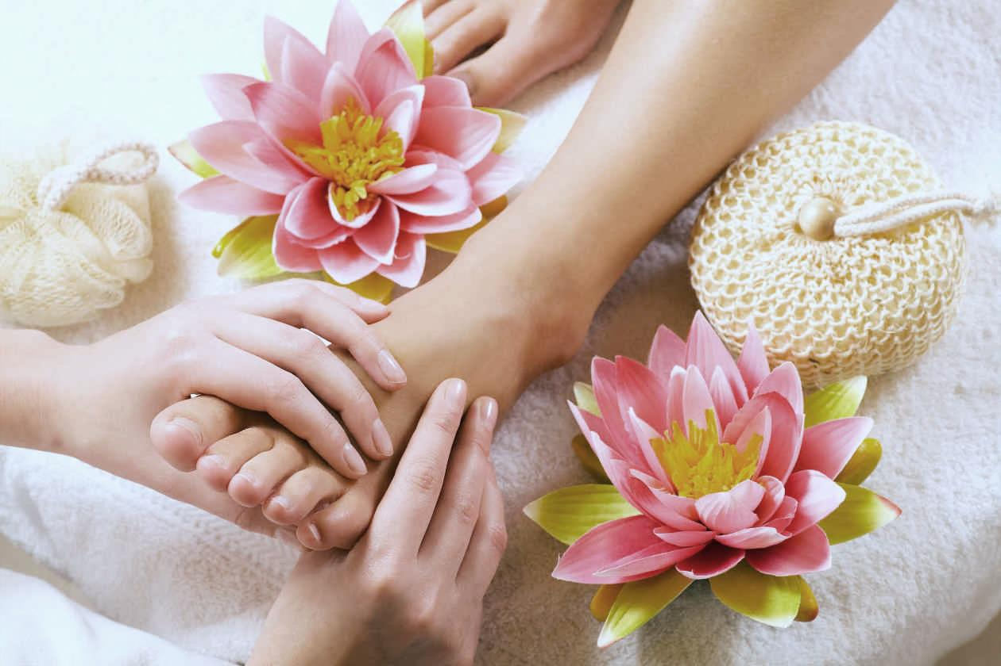
REFLEXOLOGIA
Venha conhecer os benefícios que a Reflexologia traz para seu corpo e sua mente. Aproveite nossa Promoção!

